Slide 1
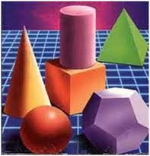
POLIEDROS REGULARES

Slide 2

OBJETIVOS DE CLASES:
IDENTIFICA LOS ELEMENTOS DE LOS POLIEDROS REGULARES.
DISEÑA Y CONSTRUYE POLIEDROS REGULARES.

Slide 3

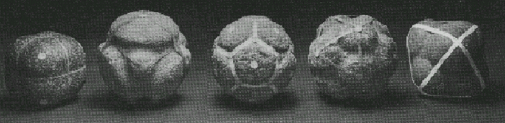
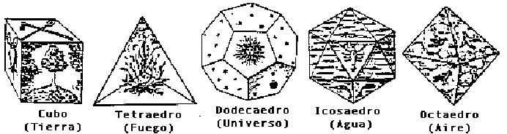
POLIEDROS REGULARES
UN POCO DE HISTORIA
(Representaciones en piedra de un yacimiento Neolítico)
El ﬁlósofo griego Platón asoció los poliedros regulares con los elementos del fuego, tierra, aire, agua y el universo.

Slide 4

POLIEDROS REGULARES
CONOCIMIENTOS PREVIOS
¿QUÉ ES UN POLÍGONO REGULAR?
¿QUÉ ES UN TRIÁNGULO EQUILÁTERO?
¿QUÉ ES UNA CARA DE UN POLIEDRO?
¿QUÉ ES UNA ARISTA?
¿QUÉ ES UN VÉRTICE?

Slide 5

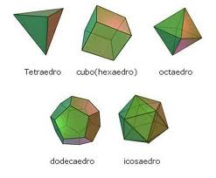
POLIEDROS REGULARES
CONCEPTO
Es un cuerpo geométrico limitado por polígonos que tienen sus lados y ángulos iguales.
Poliedros Regulares más comunes.

Slide 6
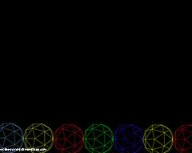
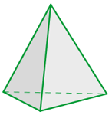
ELEMENTOS DE LOS
POLIEDROS REGULARES
Su superficie o caras está formada por 4 triángulos equiláteros iguales
Tiene 4 vértices y 6 aristas.
Es una pirámide triangular regular.
TETRAEDRO

Slide 7
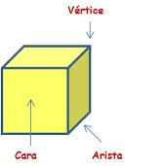
ELEMENTOS DE LOS
POLIEDROS REGULARES
Su superficie o caras está formada por 6 cuadrados.
Tiene 8 vértices y 12 aristas.
Es una prisma cuadrangular regular.
HEXAEDRO O CUBO

Slide 8
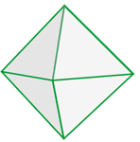
ELEMENTOS DE LOS
POLIEDROS REGULARES
Su superficie o caras está formada por 8 triángulos equiláteros.
Tiene 6 vértices y 12 aristas.
Formado por la unión, desde su bases, de dos pirámides cuadrangulares iguales.
OCTAEDRO

Slide 9
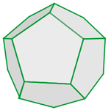
ELEMENTOS DE LOS
POLIEDROS REGULARES
Su superficie o caras está formada por 12 pentágonos regulares.
Tiene 20 vértices y 30 aristas.
DODECAEDRO

Slide 10
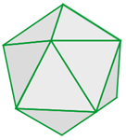
ELEMENTOS DE LOS
POLIEDROS REGULARES
Su superficie o caras está formada por 20 triángulos equiláteros.
Tiene 12 vértices y 30 aristas.
ICOSAEDRO

Slide 11
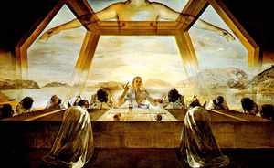
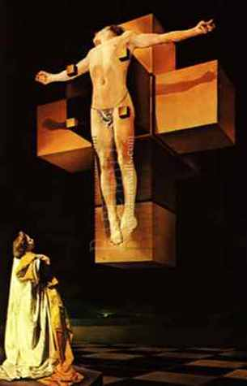
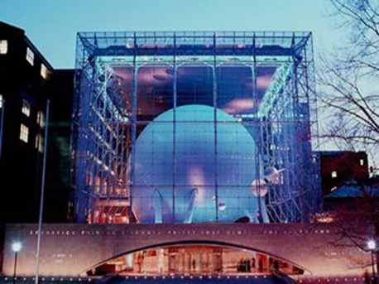

POLIEDROS REGULARES EN LA VIDA COTIDIANA
ÚLTIMA CENA
CRUCIFICCIÓN

Slide 12
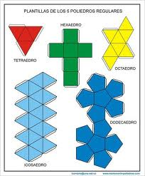
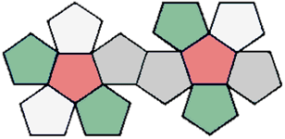
Plantillas para la Construcción de Poliedros Regulares

Slide 13
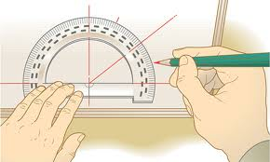
Rúbrica Construcción de poliedros Regulares
CRITERIOS | 4 | 3 | 2 | 1
Creatividad | Las figuras de poliedros regulares son claros, presentan las medidas adecuadas y ayudan al entendimiento de los procedimientos. | Las figuras de poliedros regulares son claros y fáciles de entender. | Las figuras de poliedros regulares son algo difíciles de entender. | Las figuras de poliedros regulares son difíciles de entender o no son usados.
Terminología Matemática y Notación | La terminología y notación correctas fueron siempre usadas haciendo fácil de entender lo que fue hecho. | La terminología y notación correctas fueron, por lo general, usadas haciendo fácil de entender lo que fue hecho. | La terminología y notación correctas fueron usadas, pero algunas veces no es fácil entender lo que fue hecho. | Hay poco uso o mucho uso inapropiado de la terminología y la notación.
Explicación | La explicación de la construcción de poliedros regulares es detallada y clara. | La explicación de la construcción de poliedros regulares es clara. | La explicación es un poco difícil de entender, pero incluye componentes críticos. | La explicación es difícil de entender y tiene varios componentes ausentes o no fue incluida.

Slide 14


